Slide 1
Rentaruro Autókölcsönző
Készítette:
Kántor Krisztián Péter
Sebestyén Milán Gábor
Városi Bendegúz Álmos

Slide 2
Autókölcsönző
A célunk egy autókölcsönzőhöz online foglalási felület létrehozása.
A natív asztali alkalmazás részén lehet autókat hozzáadni, törlölni, módosítani, kölcsönzéseket módosítani, törölni, dolgozói fiókot regisztrálni, törölni, módosítani.
A kliens oldali kompónensen és a natív mobil alkalmazáson lehet felhasználói fiókot létrehozni, módosítani, kölcsönzést létrehozni, saját kölcsönzéseket megtekinteni.

Slide 3
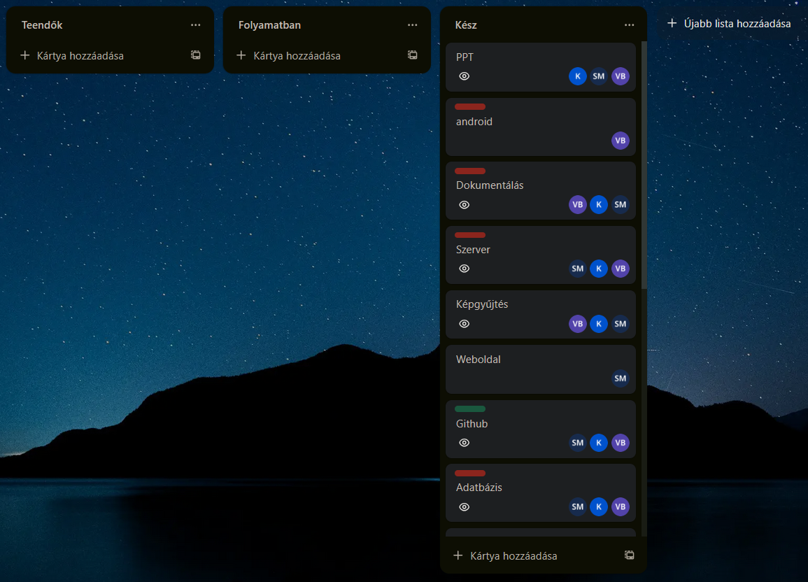
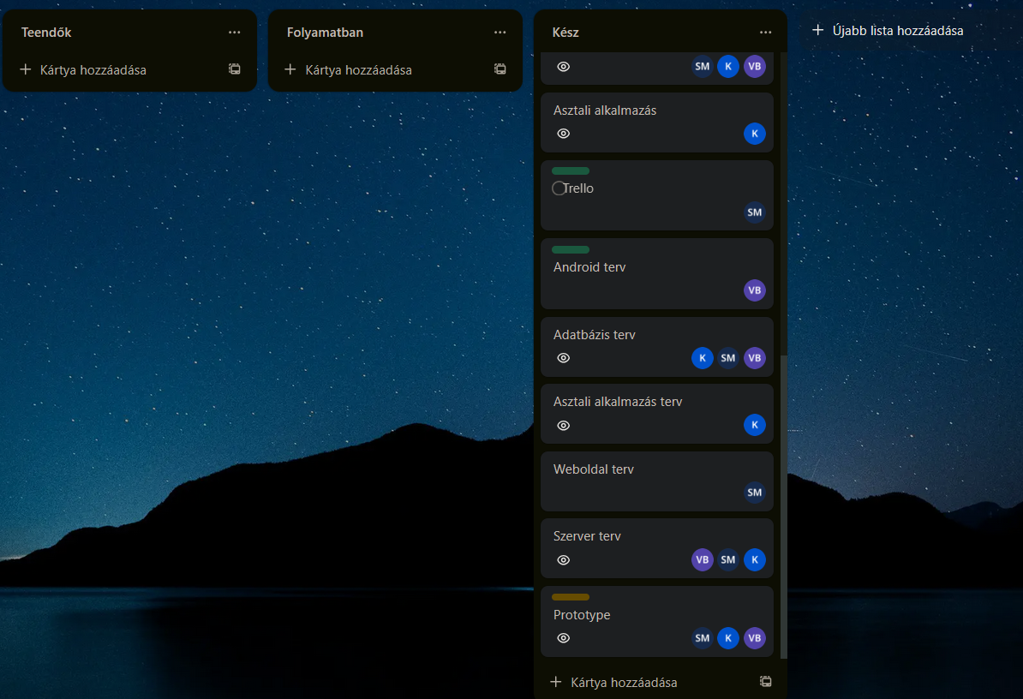
Projekt feladatok

Slide 4




Csapatmunka megvalósítása
A munkát GitHub-on továbbítottuk egymásnak, miközben Trello-n táblák segítségével követtük mit kell csinálnunk. Ezek mellett FaceBook Mesenger-en és Discord-on kommunikáltunk

Slide 5
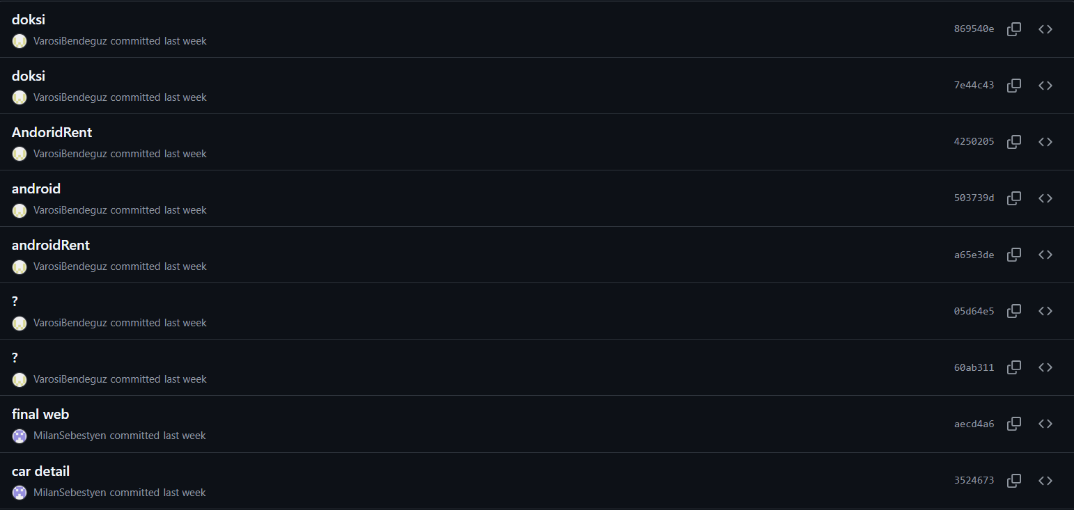
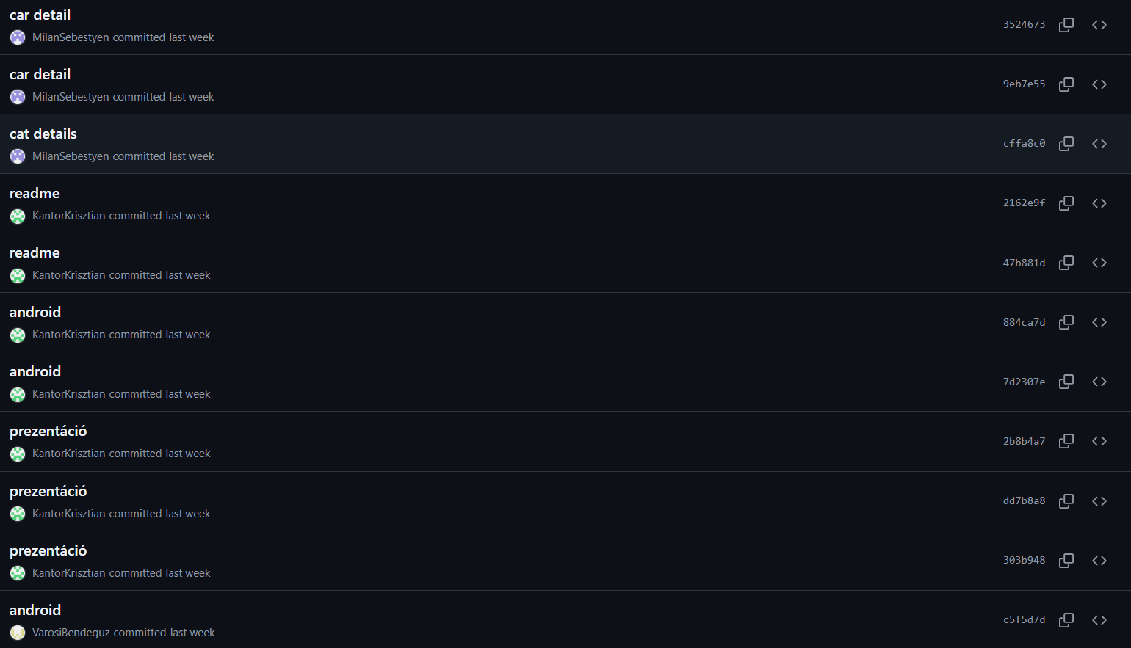
Csapatmunka megvalósítása

Slide 6
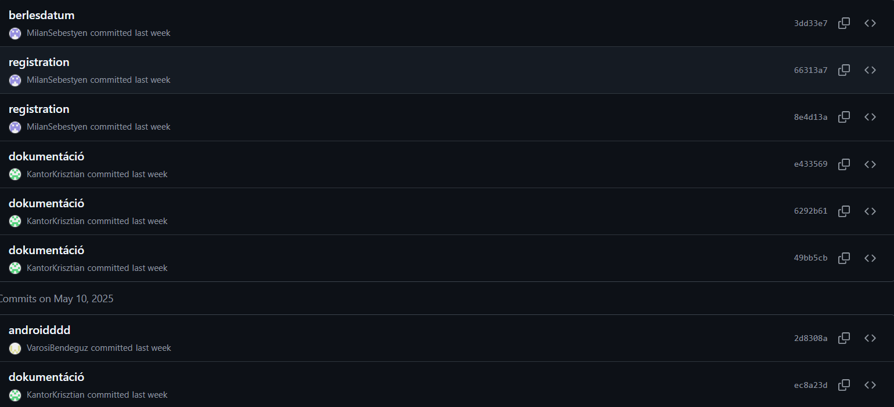
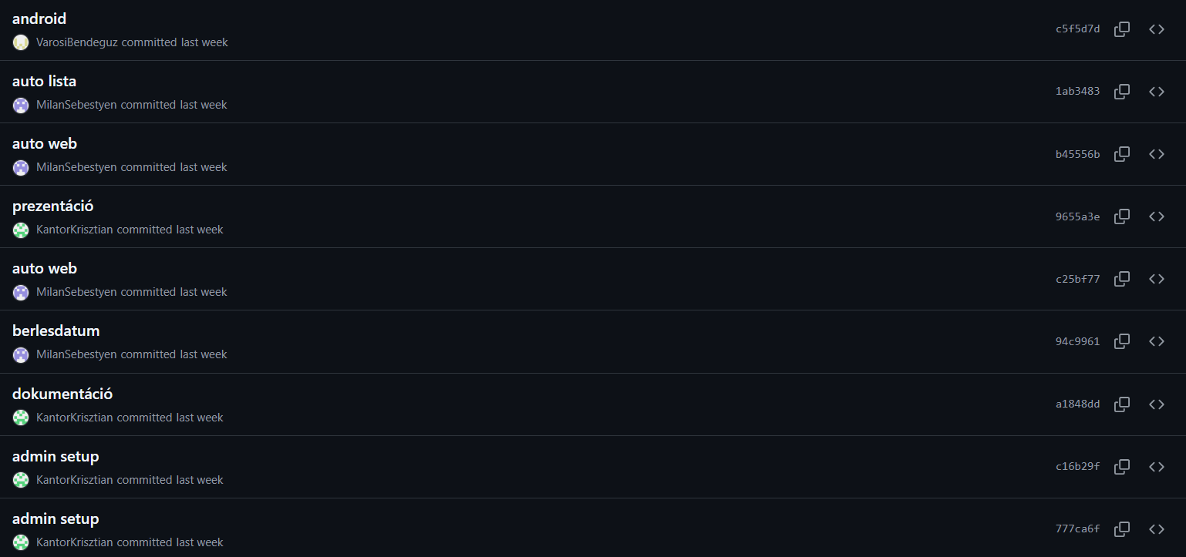
Csapatmunka megvalósítása

Slide 7
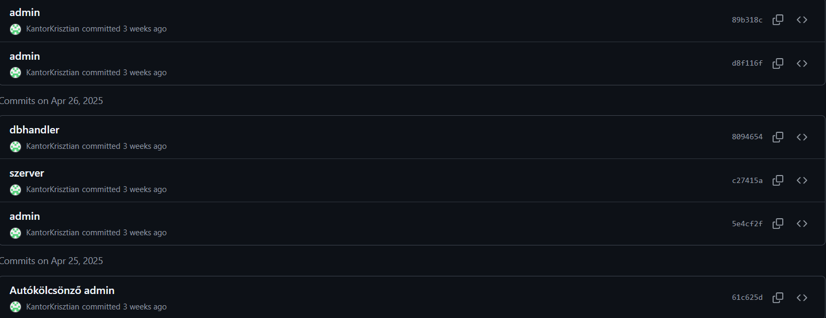
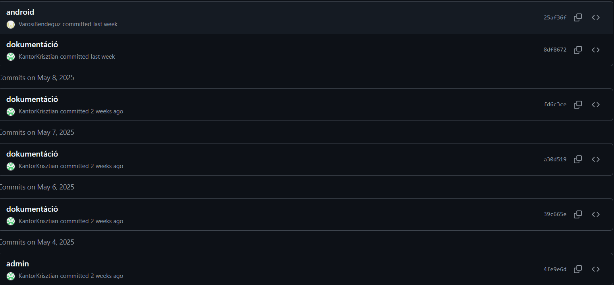
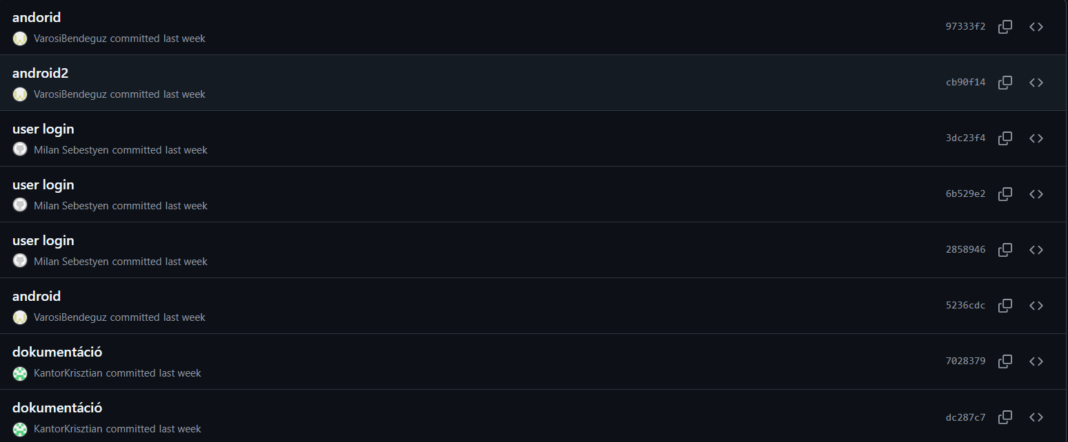
Csapatmunka megvalósítása

Slide 8
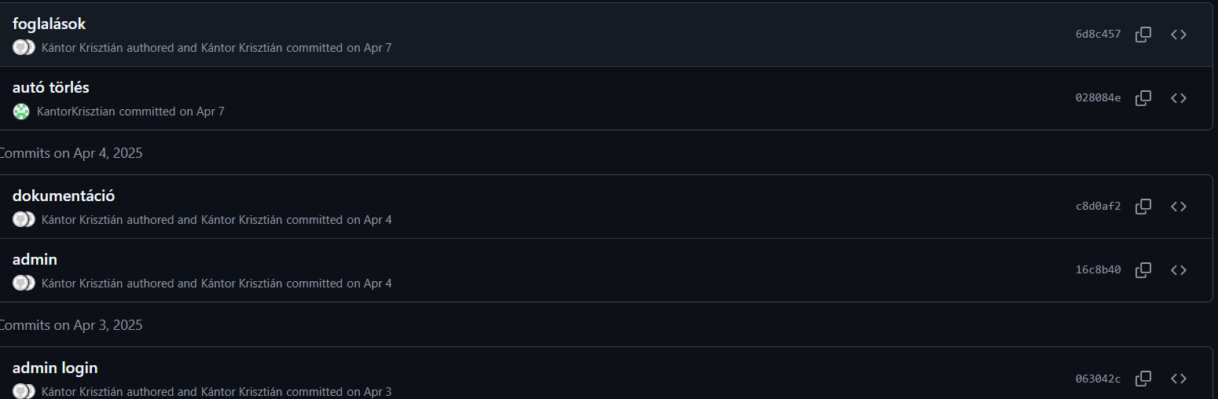
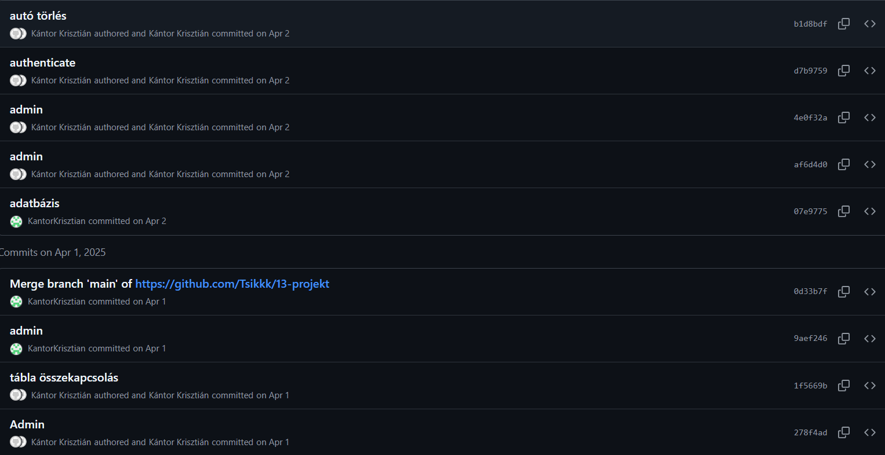
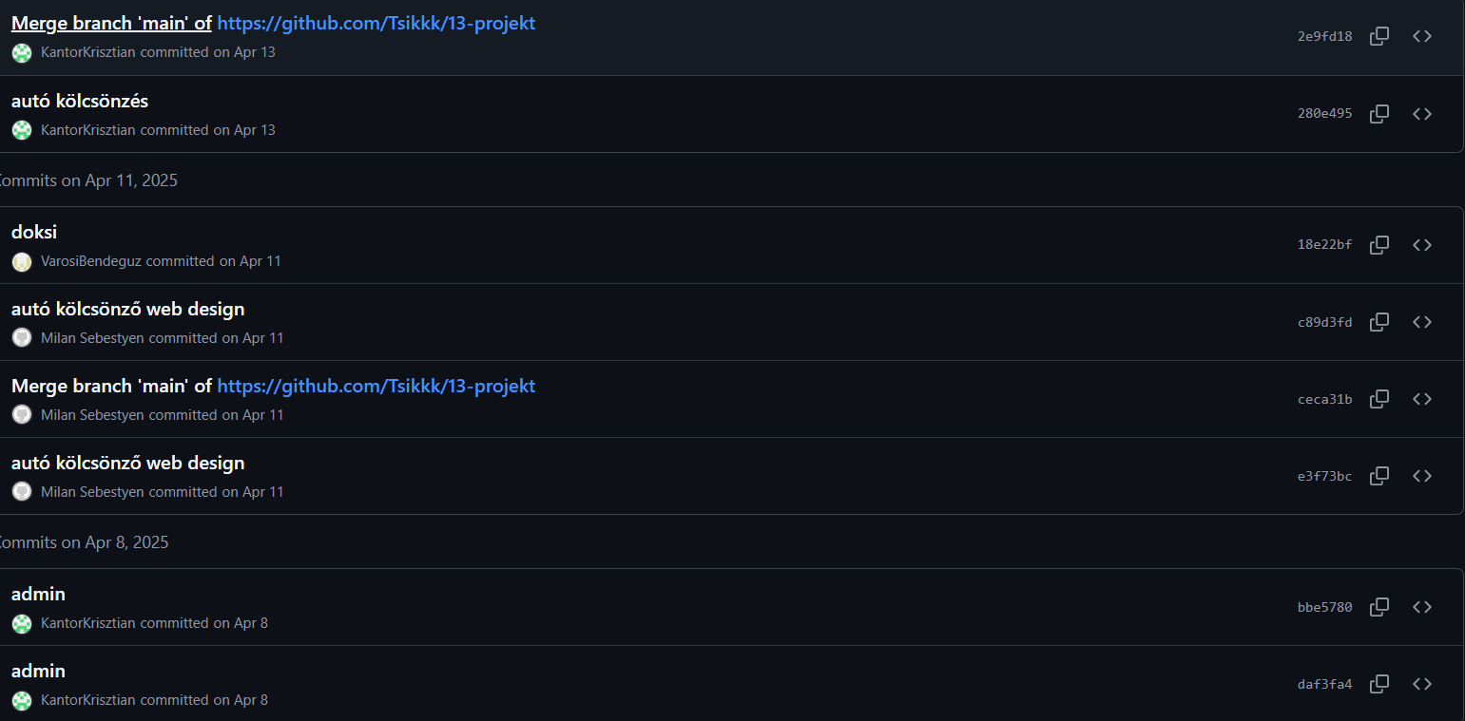
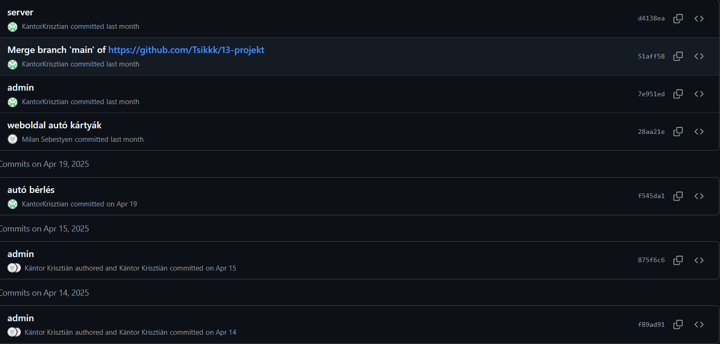
Csapatmunka megvalósítása

Slide 9
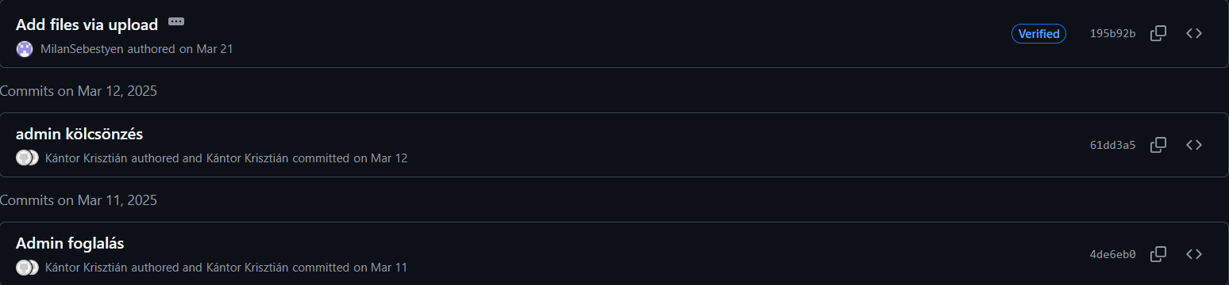
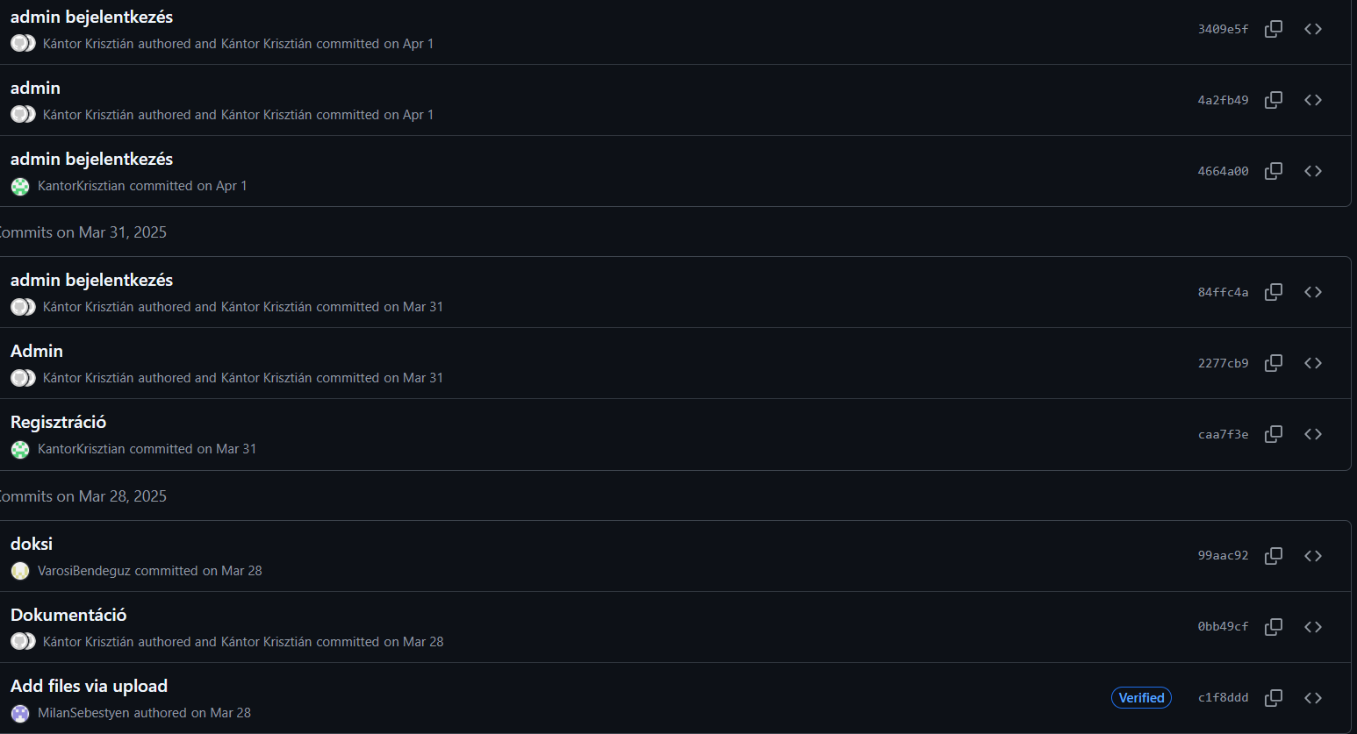
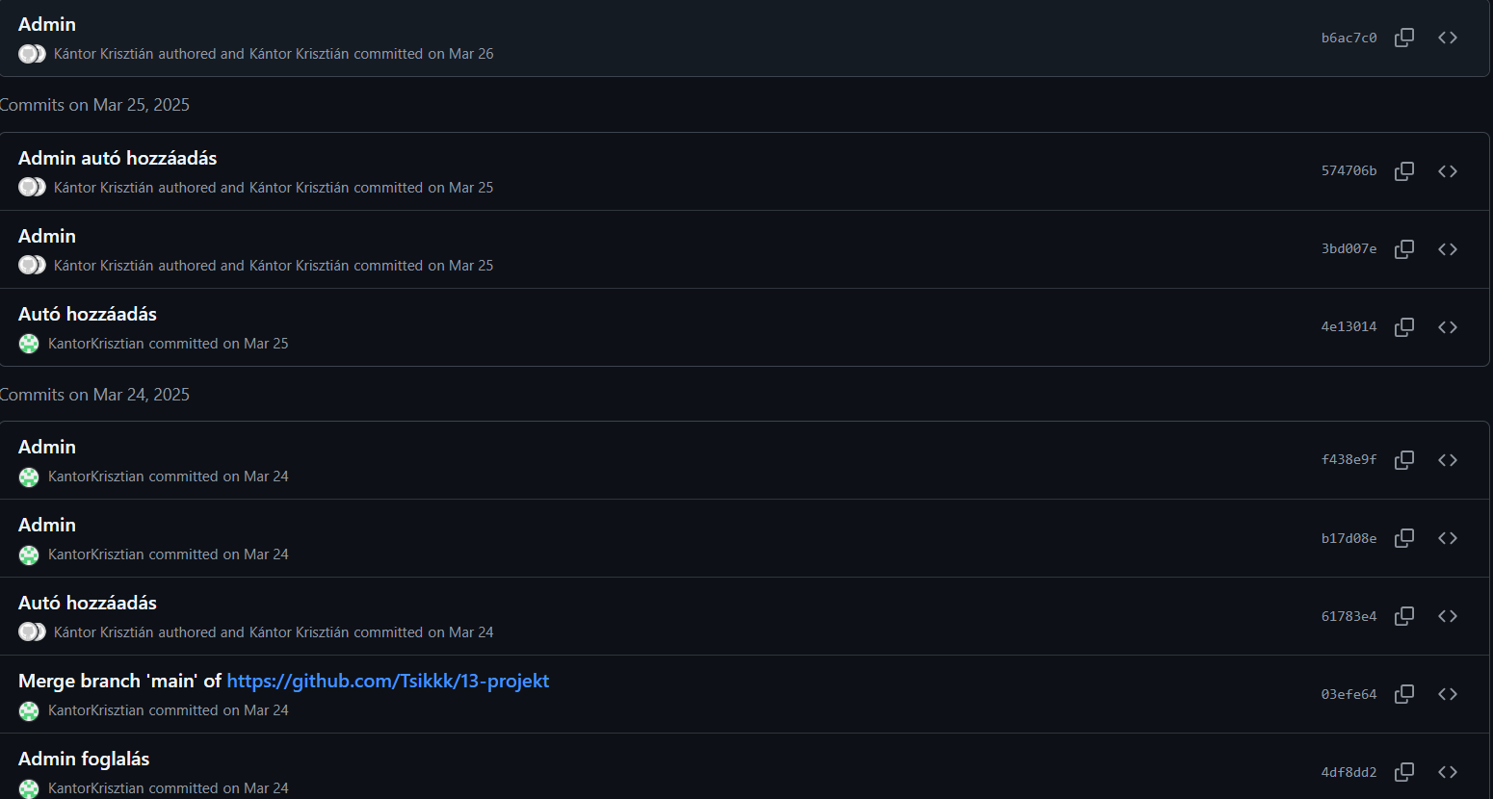
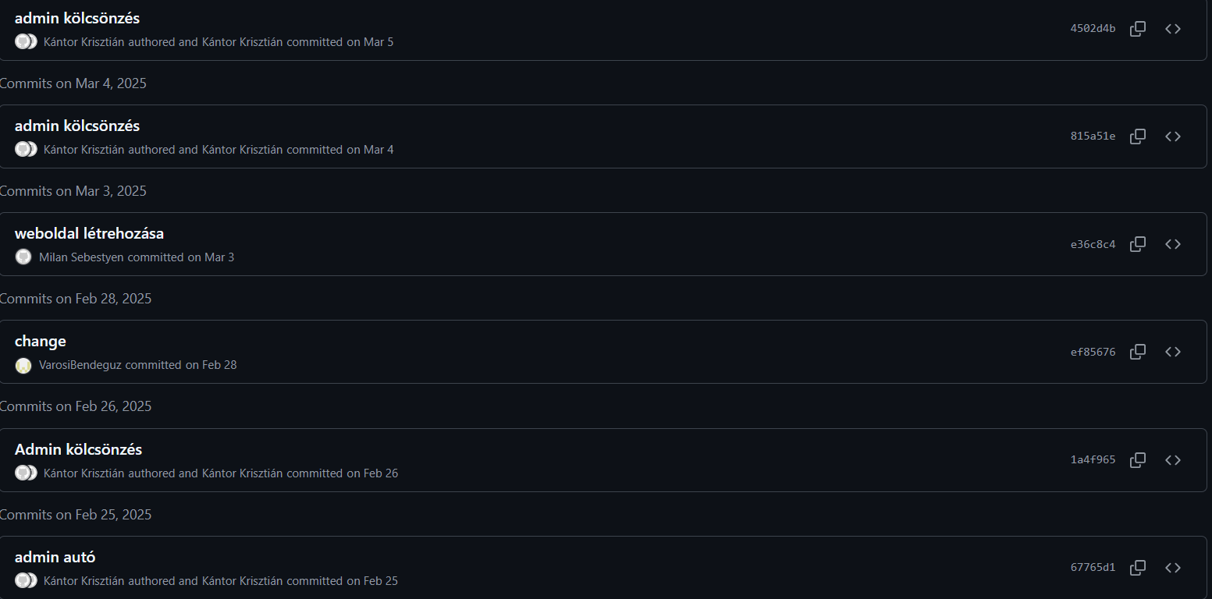
Csapatmunka megvalósítása

Slide 10
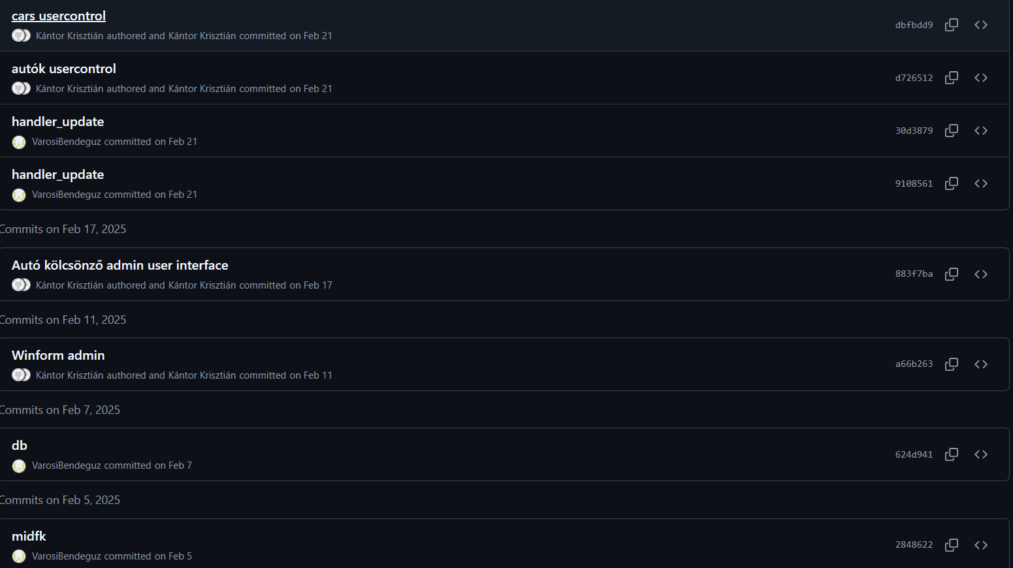
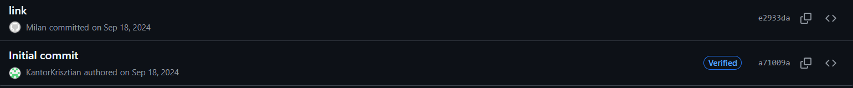
Csapatmunka megvalósítása

Slide 11
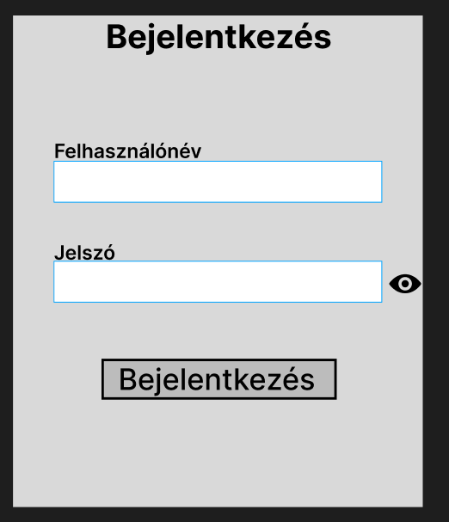
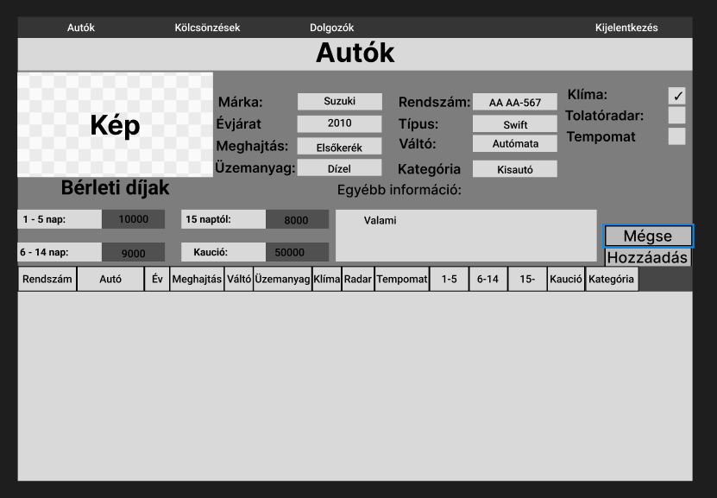
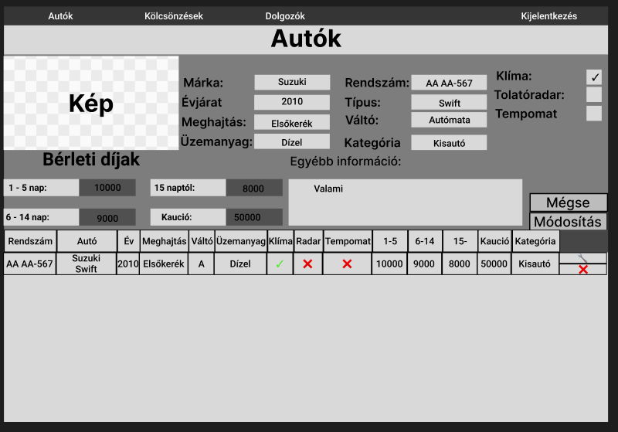
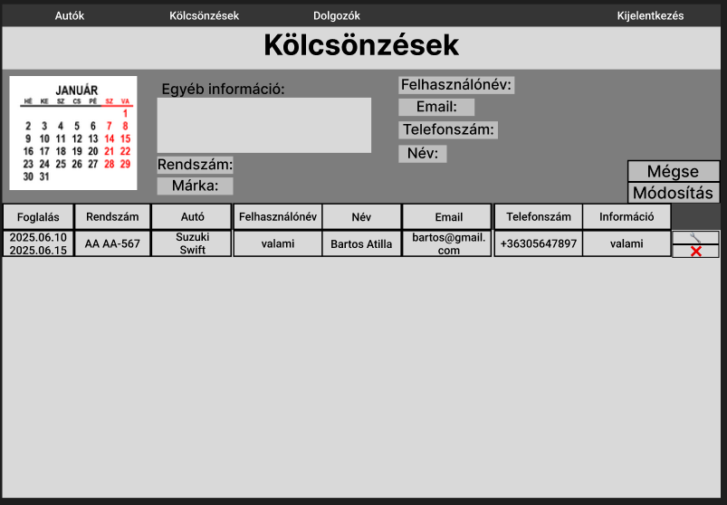
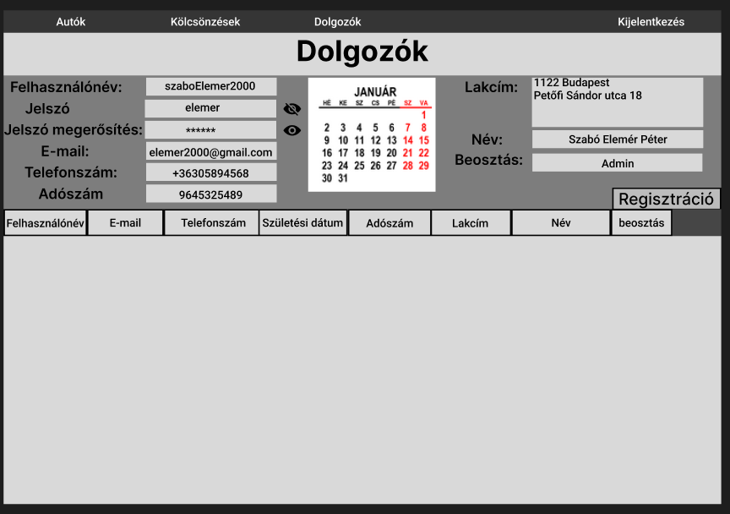
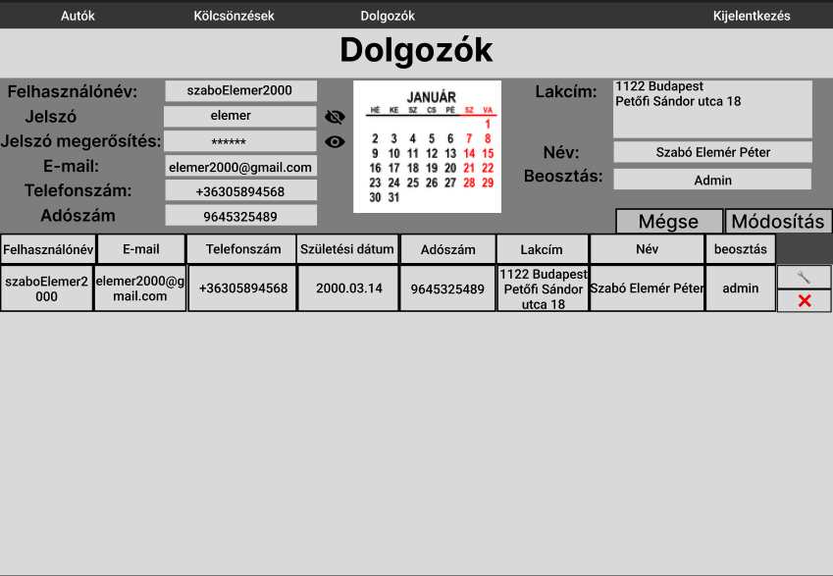
Projekt tervezése (asztali alkalmazás)

Slide 12
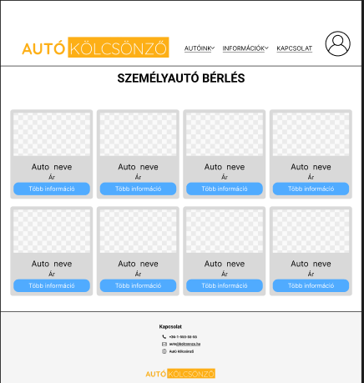
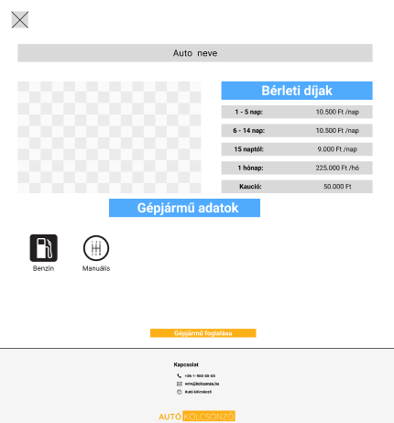
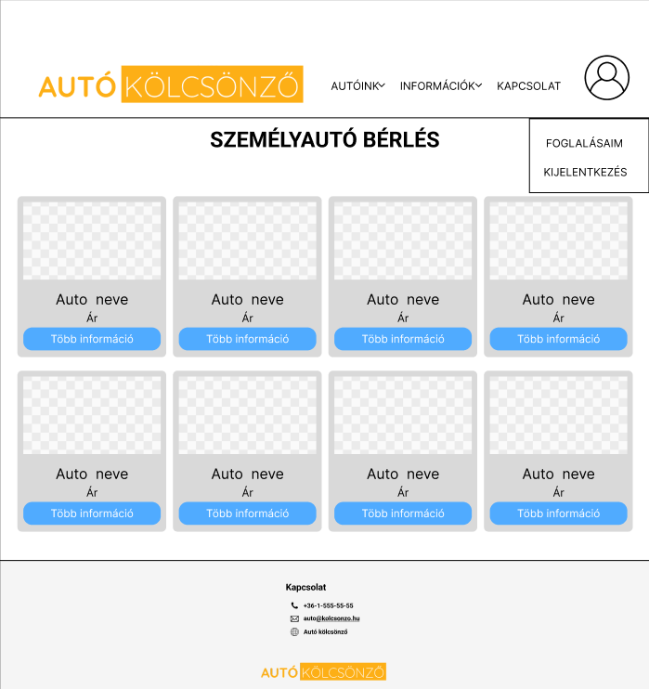
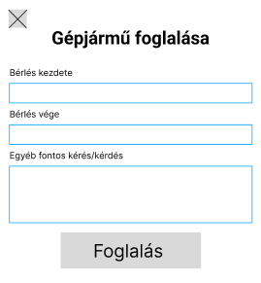
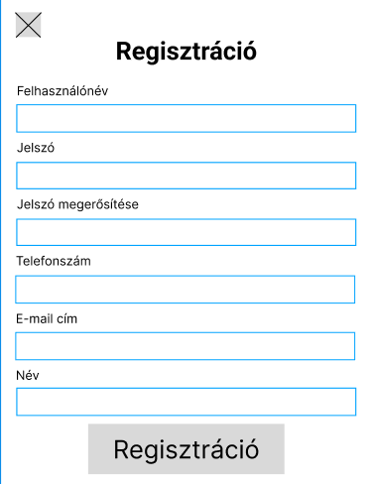
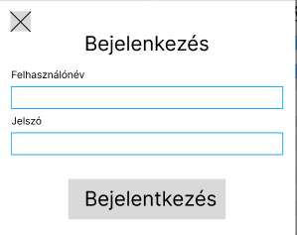
Projekt tervezése (weboldal)

Slide 13
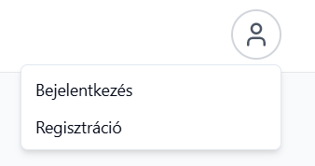
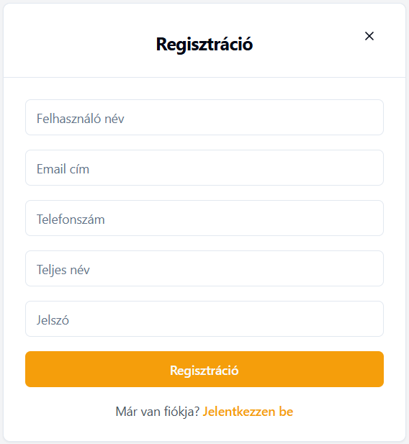
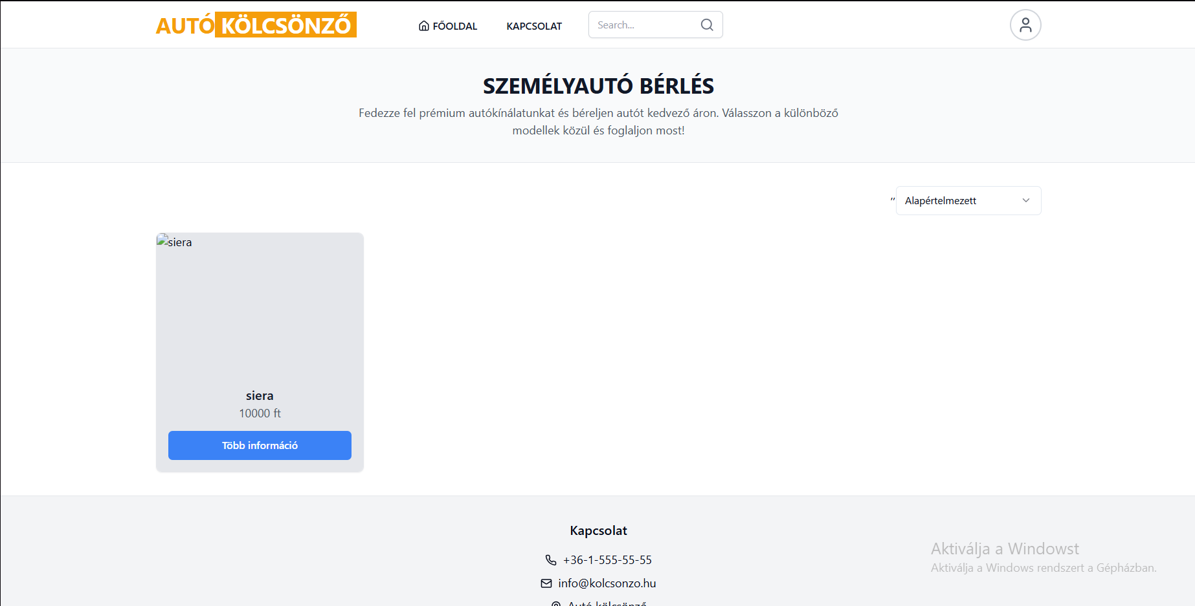
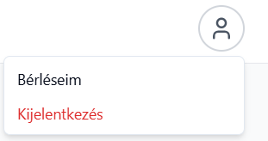
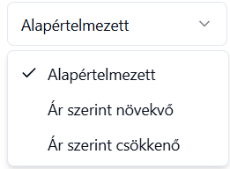
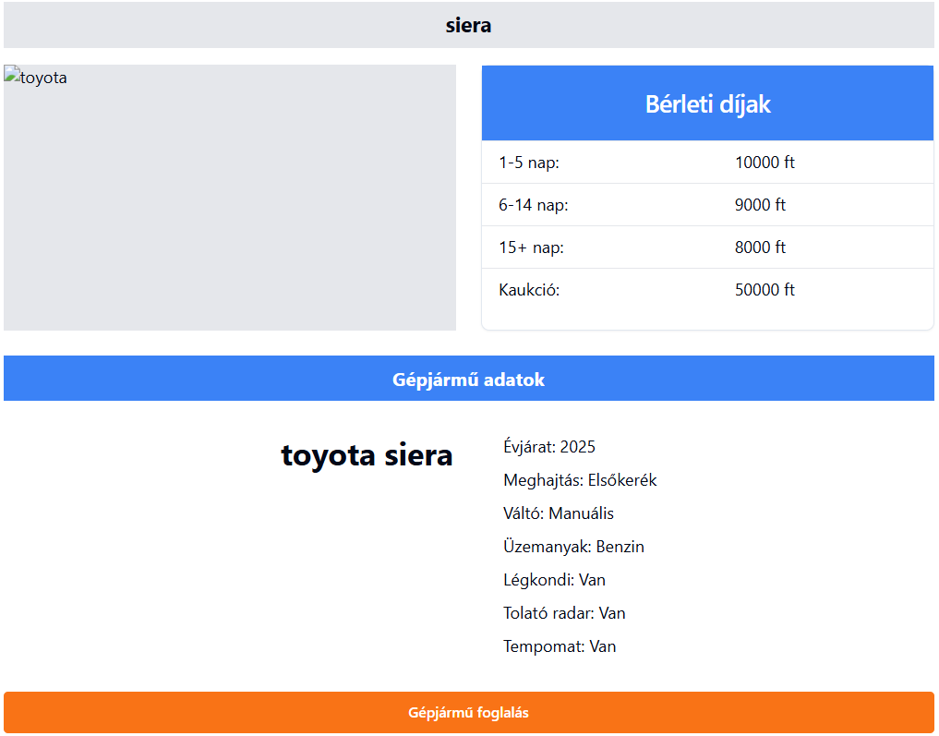
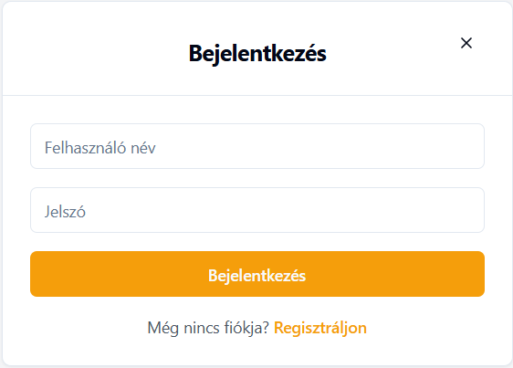
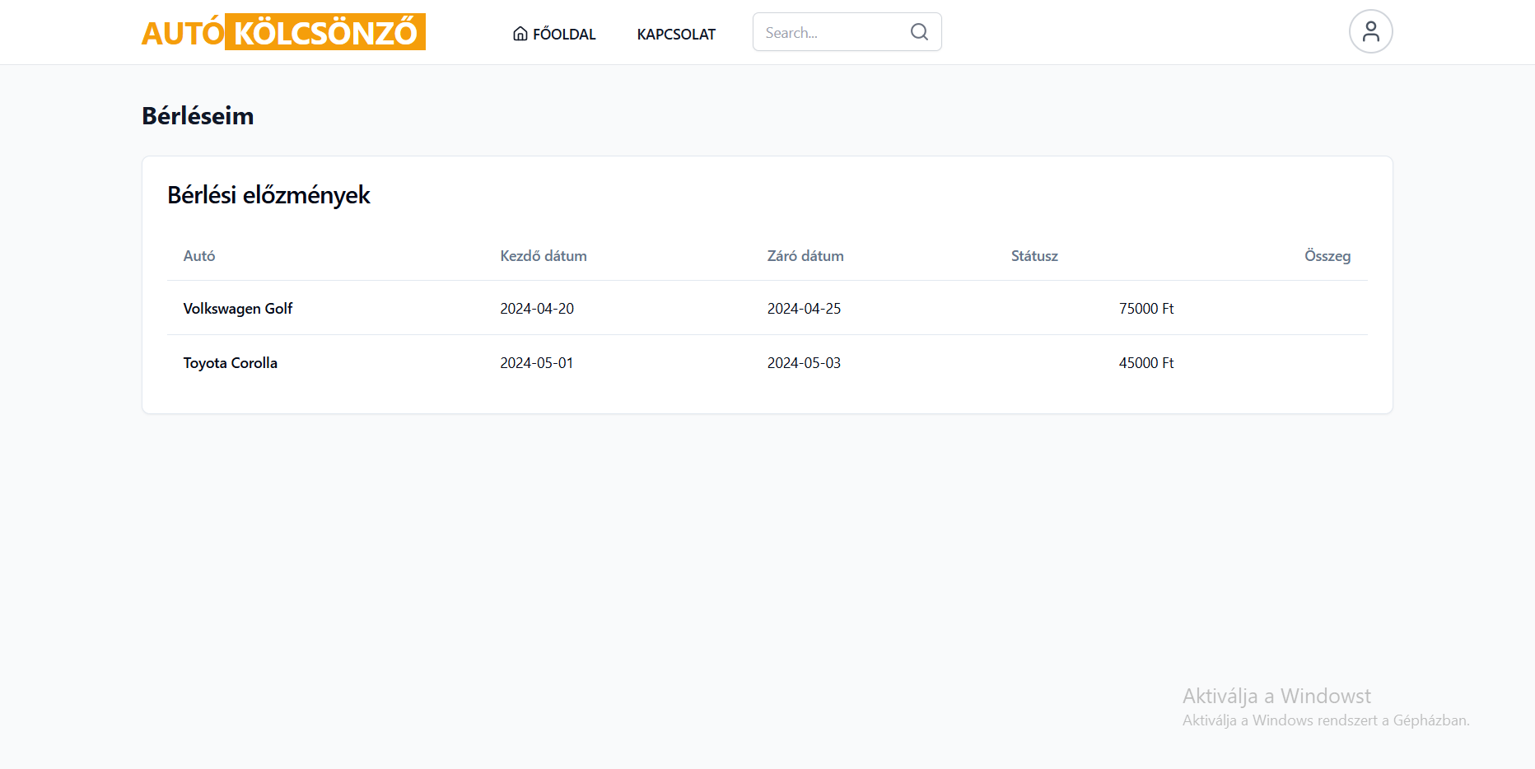
Végleges weboldal

Slide 14
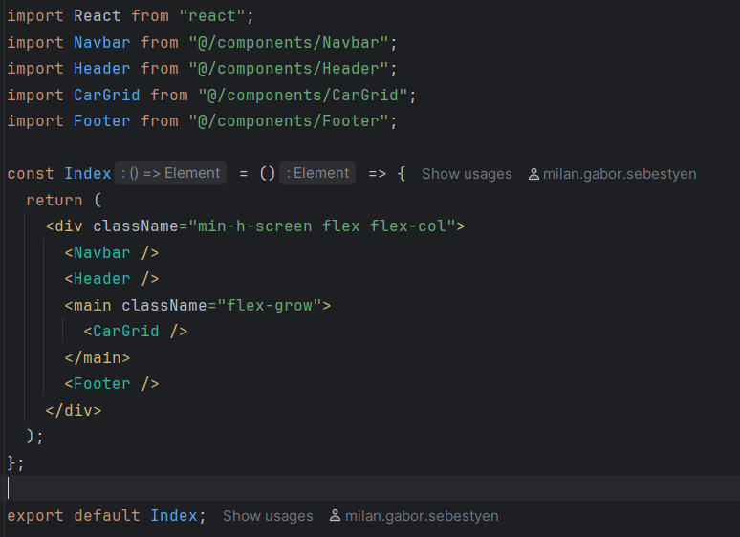
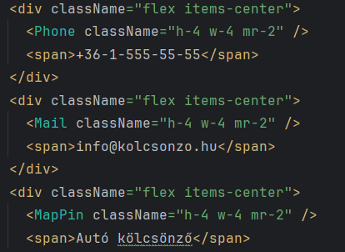
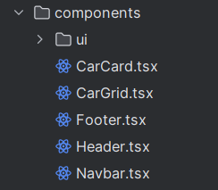

Slide 15
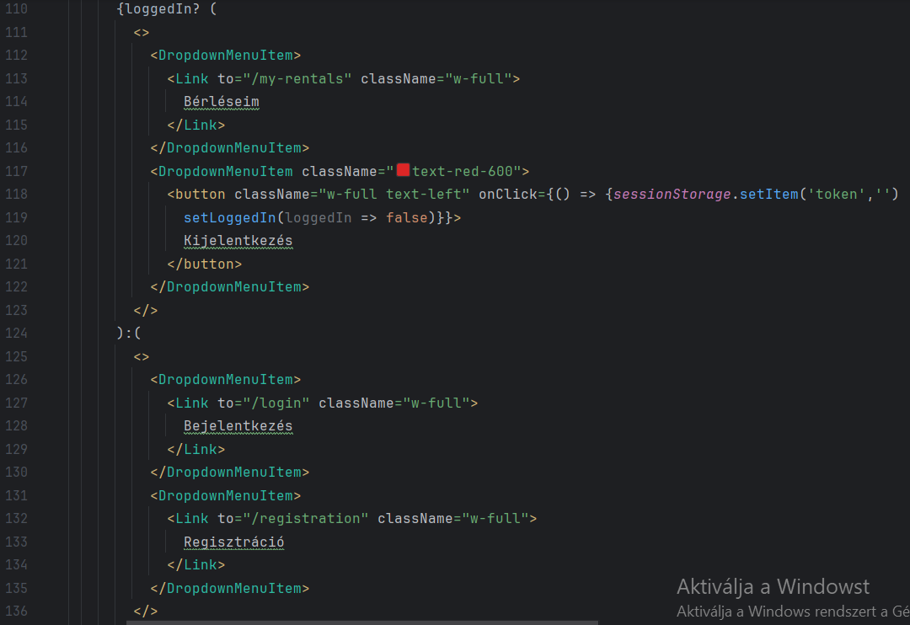
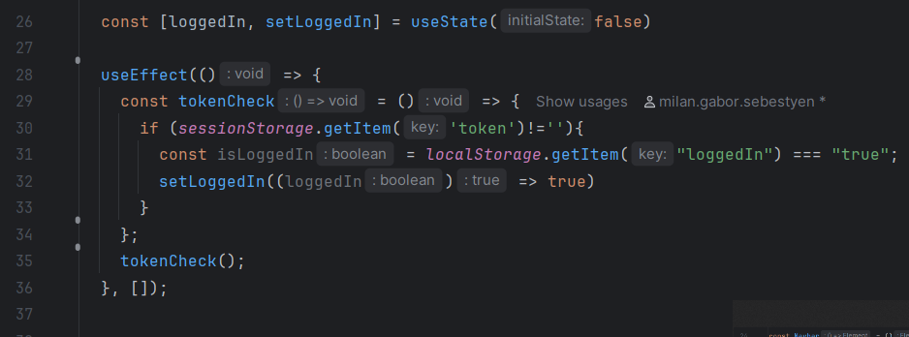

Slide 16
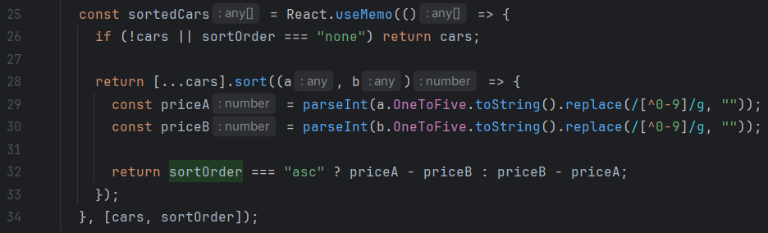
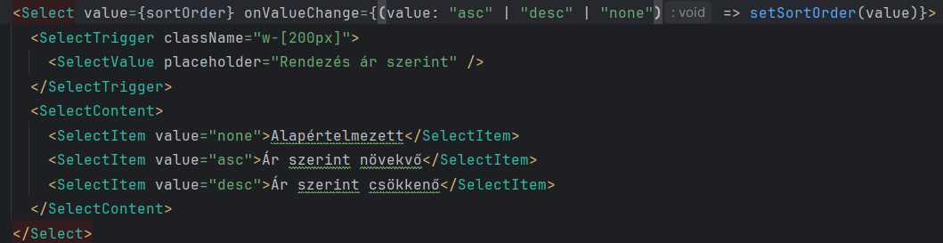

Slide 17
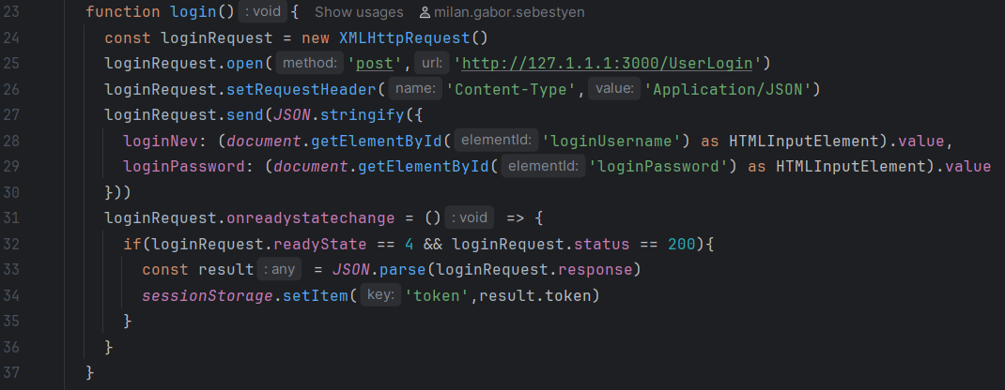
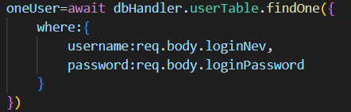
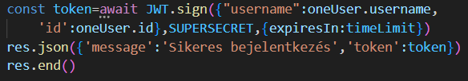

Slide 18
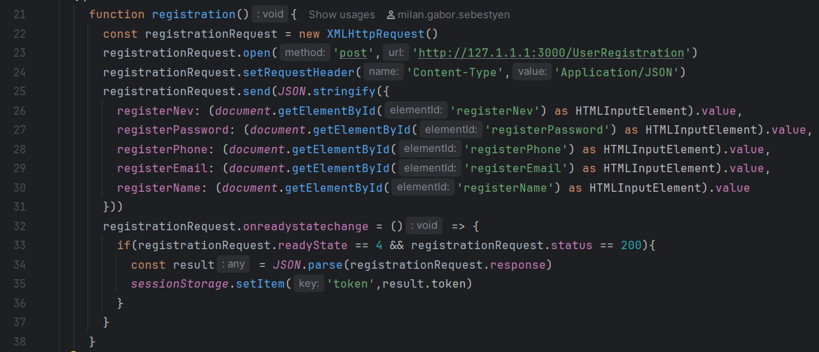


Slide 20



Slide 21



Slide 22


Slide 23




Slide 24




Slide 25



Slide 26



Slide 27


Slide 28



Slide 29



Slide 30





Projekt tervezése (mobil alkalmazás)

Slide 31
Asztali alkalmazás működése
Autó létrehozása:
Alkalmazott létrehozása:
Autó törlése:
Bérlés törlése:
Alkalmazott törlése:
Bejelentkezés:
Autó frissítése:
Bérlés frissítése:
Alkalmazott frissítése:
tests\createCar.wmv
tests\createWorker.mp4
tests\deleteCar.mp4
tests\deleteRent.mp4
tests\deleteWorker.mp4
tests\login.wmv
tests\updateCar.mp4
tests\updateRent.mp4
tests\updateWorker.mp4

Slide 32
Android alkalmazás funkciói (bérlő)
Regisztráció
Bejelentkezés
Autók bérlése
Saját bérlések megtekintése

Slide 33
Weboldal funkciói (bérlő)
Regisztráció
Bejelentkezés
Autók bérlése
Saját bérlések megtekintése

Slide 34
Köszönjük a figyelmet!

